Slide 1
7장 관계대수

Slide 2
관계대수
릴레이션을 조작하는 대표적인 방법.
절차적 언어
산술연산자 + 관계연산자
하나 이상의 릴레이션을 입력 받아 중복된 투플이 없는 오직 하나의 결과를 생성

Slide 3
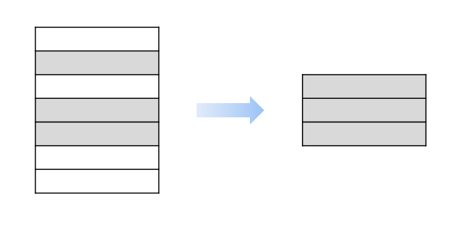
7.1 SELECTION 연산
대상 릴레이션의 조건에 만족하는 투플을 추출

Slide 4
7.1 SELECTION 연산
기호는 σ(시그마)를 사용 하며 아래와 같이 표기한다.
조건에는 비교연산자, 부울 연산자 사용 가능
연산 후 생성된 릴레이션의 차수는 동일하며 투플 수는 원래 릴레이션보다 작거나 같다.

Slide 5
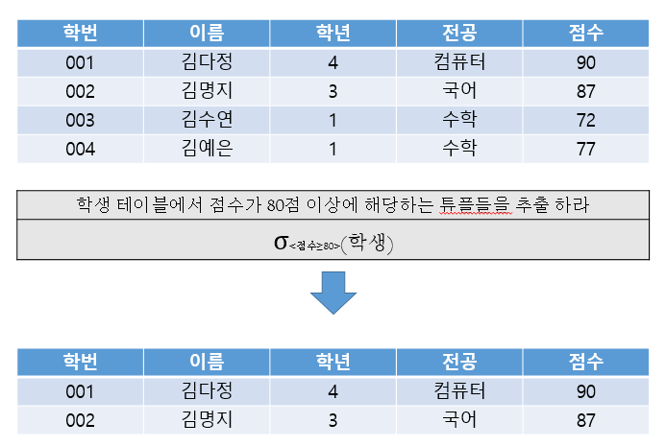
7.1 SELECTION 연산

Slide 6
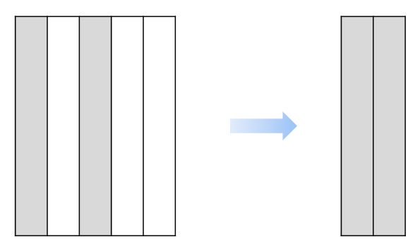
7.2 PROJECTION 연산
대상 릴레이션의 조건에 만족하는 속성을 선택하여 추출

Slide 7
7.2 PROJECTION 연산
기호는 π(파이)를 사용 하며 아래와 같이 표기한다.
추출하고자 하는 속성의 이름을 나열한다.
연산 후 생성된 릴레이션의 속성의 수(차수)는 추출할 속성 이름에 쓰인 속성의 수와 같으며 원래 릴레이션의 속성의 수보다 작거나 같다.

Slide 8
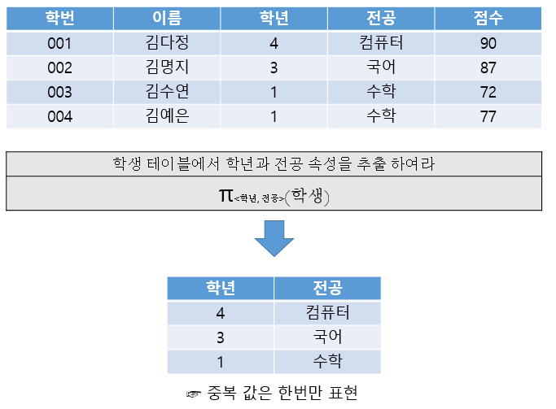
7.2 PROJECTION 연산

Slide 9
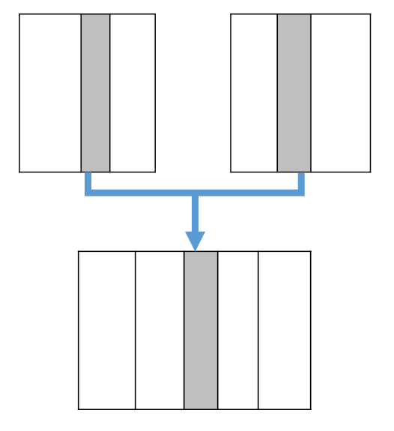
7.3 JOIN 연산
두개의 릴레이션에서 연관된 투플들을 결합

Slide 10
7.3 JOIN 연산
기호는 ▷ (리본기호)를 사용
◁
조인의 종류로는 세타조인(Θ-JOIN), 동등조인(EQUI JOIN), 자연조인(NATURAL JOIN)등이 있다.

Slide 11
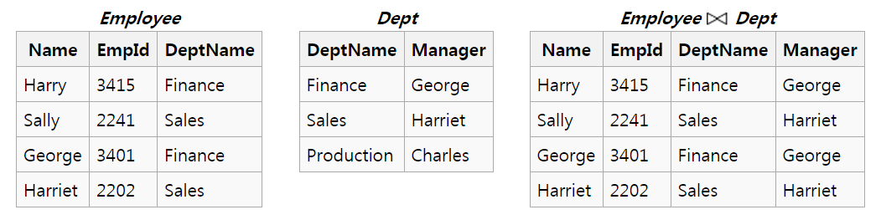
7.3 JOIN 연산
- 자연 조인(⋈) (Natural Join)
- R ⋈ S
- 리본 기호를 이용하여 표현
- 두 릴레이션에서 같은 이름을 가지고 있는 열 값을 기준으로 릴레이션을 결합
- 만약 특정 행이 결합을 할 수 없는 상황이면 그 행은 결과 릴레이션에 나타나지 않음

Slide 12
7.3 JOIN 연산
- 세타 조인(θ)
- R ⋈θ S
- 리본 기호와 세타 기호를 이용하여 표현
세타 조인은 다양한 비교 연산자(=, !=, >, >=, <, <=) 를 사용하여 조인 조건을 구성하는 것
그 중 동등 연산자(=)를 사용한 세타 조인을 동등 조인(equi-join)이라고 부름

Slide 13
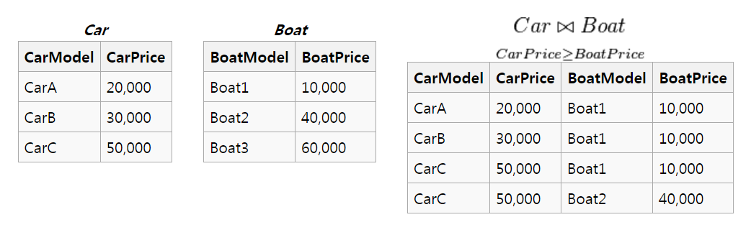
7.3 JOIN 연산
- 세타 조인(θ) 사례
- 각각의 자동차보다 가격이 같거나 더 싼 보트들의 정보를 얻어내고자 상황에 세미 조인을 사용 (CarPirce >= BoatPrice)

Slide 14
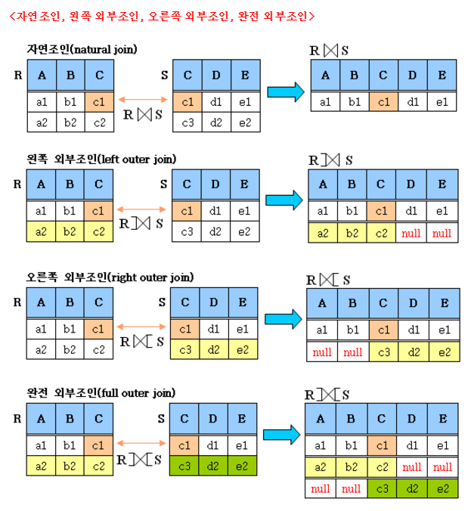
7.3 JOIN 연산
왼쪽 외부조인
오른쪽 외부조인
완전 외부조인
*ppt에 기호가 없어서 책에 표시

Slide 15
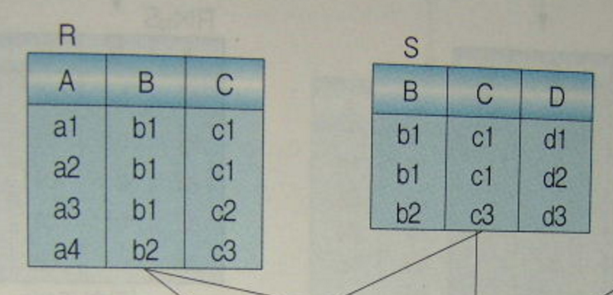
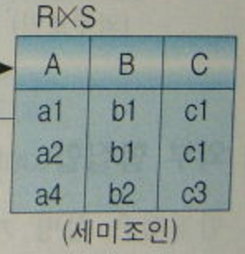
7.3 JOIN 연산
- 세미 조인(⋉, ⋊)
R ⋊ S 라면 자연 조인을 한 상황에서 릴레이션 S의 결과만 보여주는 것
R
R ⋈ S
R ⋊ S
S
A | B | C
a1 | b1 | c1
a2 | b1 | c1
a3 | b1 | c2
a4 | b2 | c3
B | C | D
b1 | c1 | d1
b1 | c1 | d2
b2 | c3 | d3
A | B | C | D
a1 | b1 | c1 | d1
a1 | b1 | c1 | d2
a2 | b1 | c1 | d1
a2 | b1 | c1 | d2
a4 | b2 | c3 | d3
B | C | D
b1 | c1 | d1
b1 | c1 | d2
b2 | c3 | d3

Slide 16
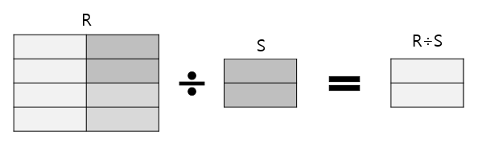
7.4 DIVISION 연산
두개의 릴레이션에서 연관된 투플들을 결합

Slide 17
7.4 DIVISION 연산
기호는 ÷(나누기 기호)를 사용
릴레이션 R에서 릴레이션 S를 지울 경우 릴레이션 R에서 S를 포함하는 부분을 모두 추출.
추출한 투플들 중 S의 내용을 모두 지운다.
한 릴레이션에서 다른 릴레이션의 애트리뷰트를 제외한 나머지 애트리뷰트만을 검색

Slide 18
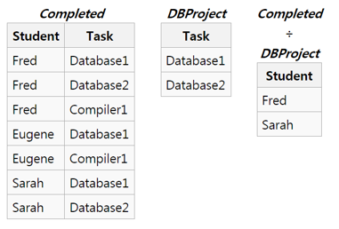
7.4 DIVISION 연산

Slide 19
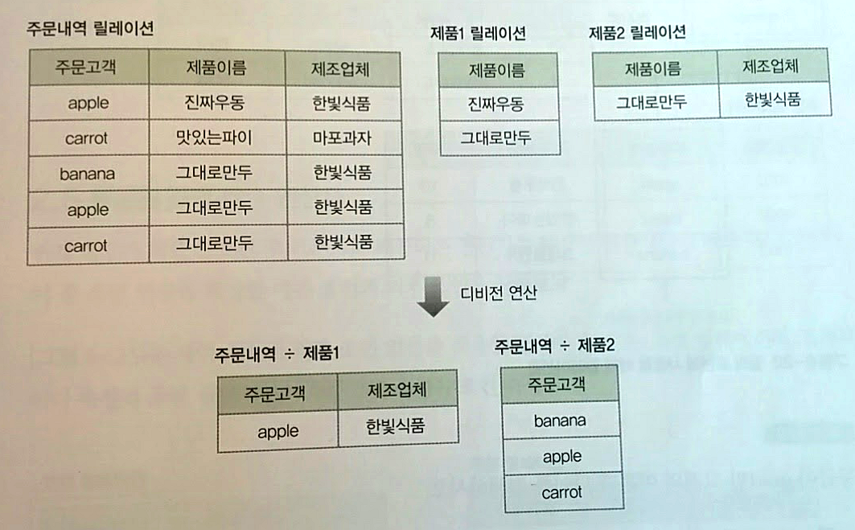
7.4 DIVISION 연산

Slide 20
7.4 기타 연산
- 합병 가능 여부 (합집합, 교집합, 차집합 연산을 어떤 조건에서 적용할 수 있는가?)
연산에 참여하는 두 릴레이션의 차수(degree)가 같아야 함
연산에 참여하는 두 릴레이션의 서로 대응하는 속성의 도메인(domain)이 같아야 함
카티션 프로덕트 연산은 1, 2의 조건에 상관없이 연산이 가능
합집합 연산(∪)
교집합 연산(∩)
차집합 연산(-)
카티션 곱(Product)(Χ)

Slide 21
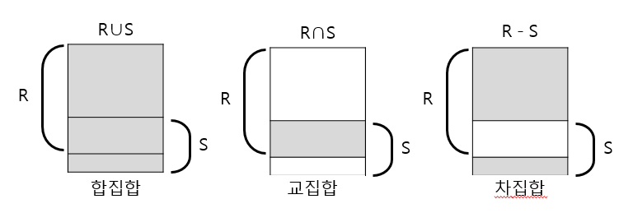
7.4 기타 연산

Slide 22
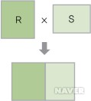
7.4 기타 연산
- 카티션 프로덕트 (×)
R × S
릴레이션 R과 S에 속한 각 행(투플)을 모두 연결하여 만들어진 새로운 행을 이용하여 결과 릴레이션을 구성
차수는 릴레이션 R과 릴레이션 S의 차수를 더한 것과 같음
카디널리티는 릴레이션 R과 릴레이션 S의 카디널리티를 곱한 값과 같음
합집합, 교집합, 차집합 연산자들은 수직적 연산이라고 볼 수 있으며 카티션 프로덕트는 수평으로 결합하므로 수평적 연산이라 볼 수 있음
교환적 특징, 결합적 특징을 가짐

Slide 23
1. 데이터베이스 관계 연산자 중 관계대수에 대해 다음의 두 테이블 A, B에 대해 다음의 연산A∪B, A-B,
π_{나이}(σ_{나이≥20}(A∪B)) 를 구하시오.
테이블 A
테이블 B
번호 | 이름 | 나이 | 거주지
S1 | 홍길동 | 20 | 서울
S3 | 김철수 | 18 | 서울
번호 | 이름 | 나이 | 거주지
S1 | 홍길동 | 20 | 서울
S2 | 김영희 | 10 | 부산
S4 | 이순신 | 30 | 광주

Slide 24
2. 다음은 도서 대여점에서 사용할 수 있는 관계 데이터베이스의 스키마와 스키마에 대한 특정 질의문을 SQL로 표현한 것이다. 아래에 제시한 질의문의 질의 결과와 같도록 관계대수식을 쓰시오.
스키마 : 고객(고객번호, 고객이름, 주소, 전화번호)
도서(도서번호, 제목, 장르)
예약(고객번호, 도서번호, 예약날짜)
SQL 질의문 : SELECT 고객이름
FROM 고객, 예약
WHERE 고객.고객번호 = 예약.고객번호 AND 예약.도서번호=‘B114’;

Slide 25
3. 아래에 제시된 테이블 R과 S에 대해 관계대수식 π_{A}(σ _{B=‘b1’}(R ⋉ S))의 결과를 구하시오.
테이블 R
테이블 S
A | B | C
a1 | b1 | c1
a2 | b1 | c1
a3 | b1 | c2
a4 | b2 | c2
a5 | b2 | c3
B | C | D
b1 | c1 | d1
b1 | c1 | d2
b2 | c2 | d3
b2 | c3 | d4

Slide 26
7장 마침

